Slide 1
Mẫu Prototype
Nhóm 28:
Văn Vũ Tuấn
Phạm Ngọc Linh
Huỳnh Đức Đăng Khoa

Slide 2
Giới thiệu
Tên đầy đủ: Prototype Pattern
Tên ngắn gọn: Prototype
Phân loại: Creational.

Slide 3
Mục đích, ý định
Xác định kiểu của đối tượng sẽ được tạo ra bằng một đối tượng nguyên mẫu – prototype, và tạo ra các đối tượng mới bằng cách sao chép nguyên mẫu này.

Slide 4
Khi nào sử dụng
Khi chương trình của chúng ta cần sử dụng một lớp tổng quát và chúng ta không cần biết lớp cụ thể nào sẽ được sử dụng cho đến khi chương trình được thực thi.
Khi một việc tạo một đối tượng mới tốn quá nhiều chi phí (bộ nhớ, thời gian). Ta tạo ra một đối tượng mới bằng cách sao chép từ prototype tương ứng.
Khi hệ thống cần độc lập với các sản phẩm mà nó tạo ra, kết hợp và thể hiện chúng.
Khi ta muốn tránh việc tạo ra cây phân cấp các Factory.
Khi việc sao chép một đối tượng dễ dàng thực hiện hơn là tạo ra một đối tượng mới.

Slide 5
Khả năng ứng dụng

Slide 6
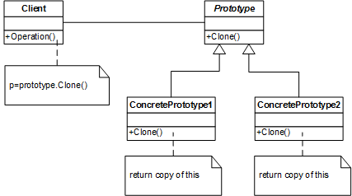
Cấu trúc - Thành phần
Sơ đồ UML
Prototype: Là một giao diện với một hàm Clone() để các lớp hiện thực nó định nghĩa việc sao chép các đối tượng thuộc lớp đó.
ConcretePrototype: Các lớp hiện thực giao diện Prototype để thực hiện việc sao chép các đối tượng được tạo ra từ chúng.
Client – nơi sử dụng giao diện Prototype.

Slide 7
Mối quan hệ
Quá trình sao chép bắt đầu với việc khởi tạo một lớp.
Client yêu cầu một đối tượng mới của một lớp nào đó và gửi yêu cầu đến lớp Prototype.
Một ConcretePrototype, tùy thuộc vào lớp mà Client cần, sẽ đảm nhận việc sao chép bằng phương thức clone() mà nó hiện thực khi thực thi giao diện Prototype. Khi đó, một đối tượng mới mà Client cần sẽ được tạo ra.

Slide 8
Các hệ quả mang lại
Cũng như các mẫu Khởi tạo khác, mẫu Prototype nâng cao khả năng đóng gói của chương trình, client không hề biết chi tiết cách thức đối tượng được tạo ra một cách chi tiết.

Slide 9
Các chú ý liên quan đến cài đặt
Trong C#, việc sao chép một đối tượng có thể diễn ra theo 2 cách: shallow copy và deep copy. Cần chú ý đến vấn đề này để có không gặp trục trặc trong quá trình sao chép một đối tượng.

Slide 10
Các mẫu có liên quan

Slide 11
Ví dụ về một số hệ thống thực tế
Trong C#, giao diện IClonable cho phép các lớp nào hiện thực nó khả năng tự sao chép bản thân theo kiểu deep copy hoặc theo kiểu shallow copy.
Hàm MemberwiseClone() của lớp Object trong C# cũng có chức năng tương tự.

Slide 12
Demo

